Slide 1
СВОБОДНЫЕ ПЯТНИЦЫ
Устюгова Е.И.,
учитель МАОУ «Памятнинская СОШ»
Ялуторовский район

Slide 2
«Свободные пятницы» дают возможность
- проявить себя;
узнать что-то новое;
организовать неформальное общение между учителями и учениками;
сплотить ученический и учительский коллективы.

Slide 3
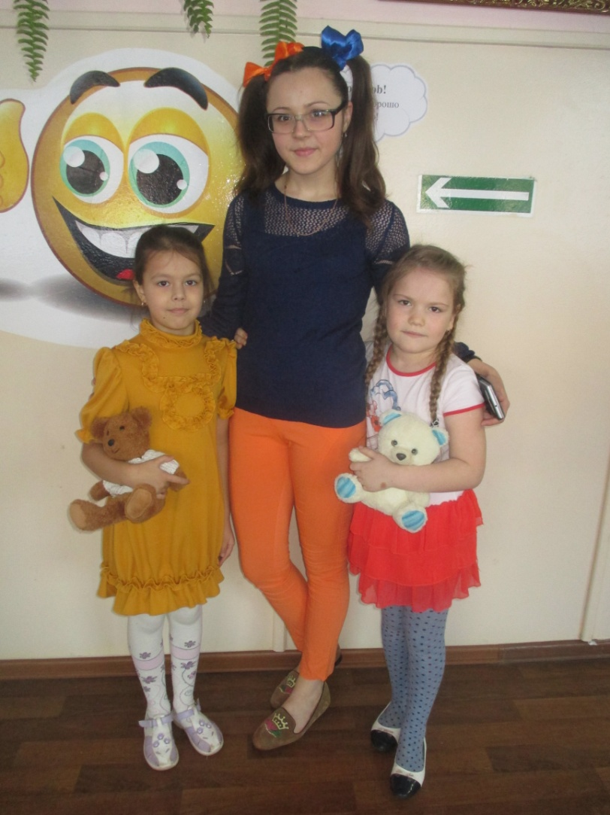
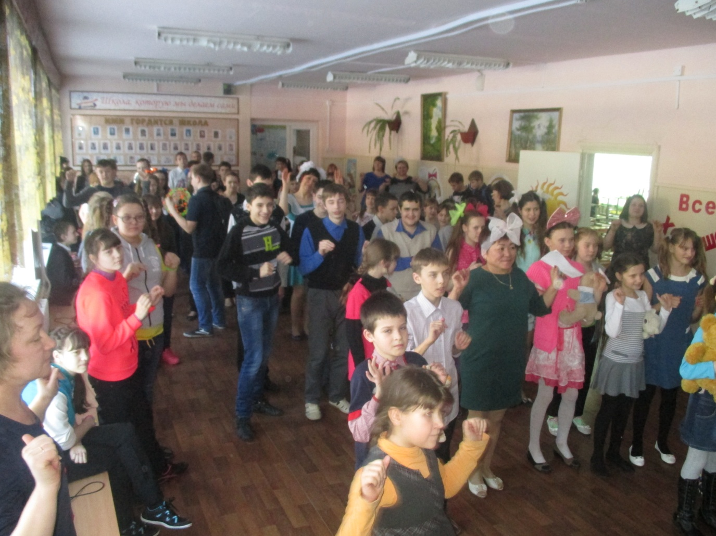
Детская пятница

Slide 4
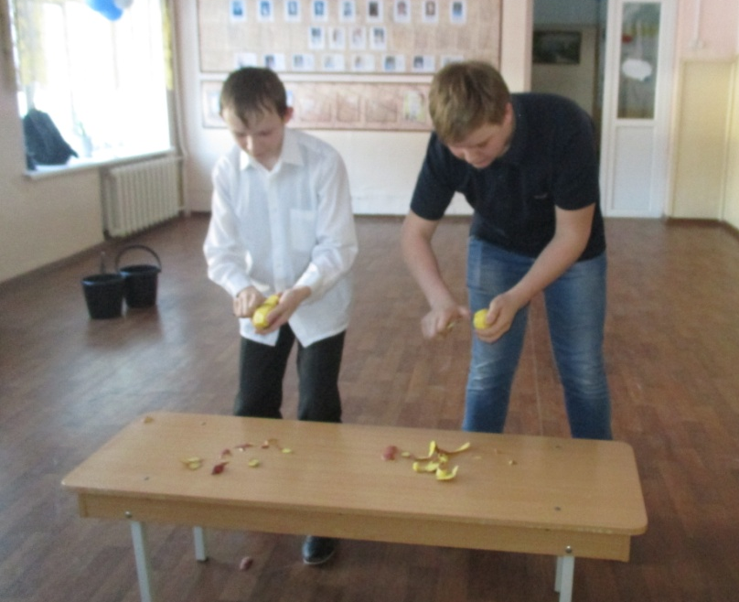
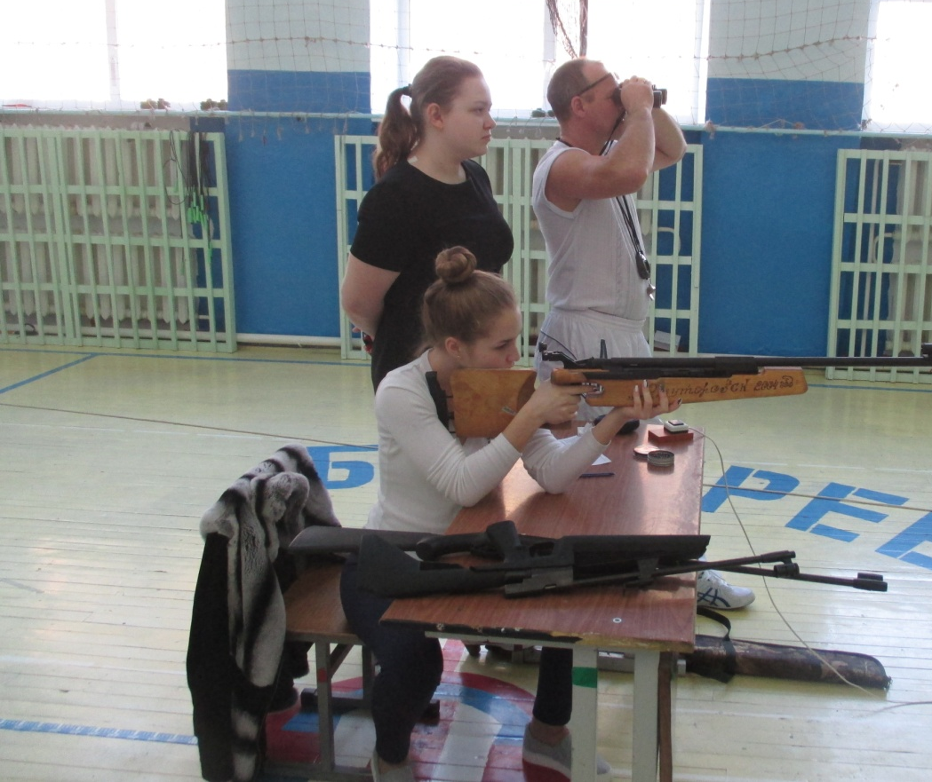
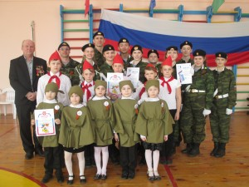
«Один день в армии»

Slide 5
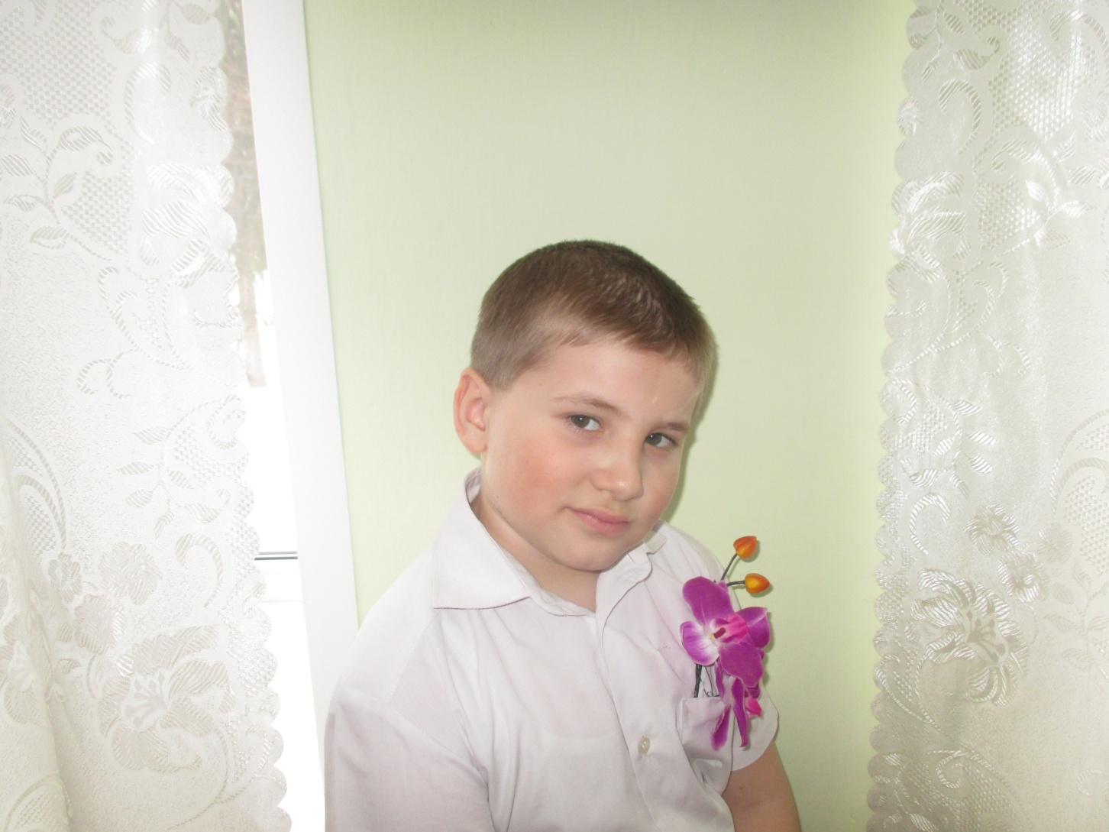
«Цветочная пятница»

